Slide 1

2.1-modul : Mutaxassislik fanlari nazariy-amaliy asoslari:
Mavzu: MATEMATIKA fanini o‘qitishning dolzarb masalalari (Ma’ruza)
Mavzu: Matematika fani o‘quv dasturining mazmuniga mos keladigan interfaol metodlar (Amaliy)
Samarqand 2024
O‘qituvchi: X.Xaydarov

Slide 2
REJA
Kombinatorikani o‘qitish metodikasi:
Ehtimollar nazariyasi asoslarini o‘qitish metodikasi:
Matematik statistika asoslarini o‘qitish metodikasi:
Matematika fanini o‘qitishning dolzarb masalalari, darslik, ish daftari, o‘qituvchilar uchun o‘quv-uslubiy qo‘llanmalar va multimedia ilovalari mazmuni hamda tahlili.

Slide 3
Ehtimollarni bevosita hisoblashda ko‘pincha kombinatorika formulalaridan foydalaniladi.
O‘rin almashtirish deb n ta turli elementlardan m tadan tuzilgan kombinatsiyalar bo‘lib, ular bir-biridan elementlarning tarkibi yoki ularning tartibi bilan farq qiladi.
Kombinatorika elementlari
Ularning soni
formulalar bilan topiladi.

Slide 4
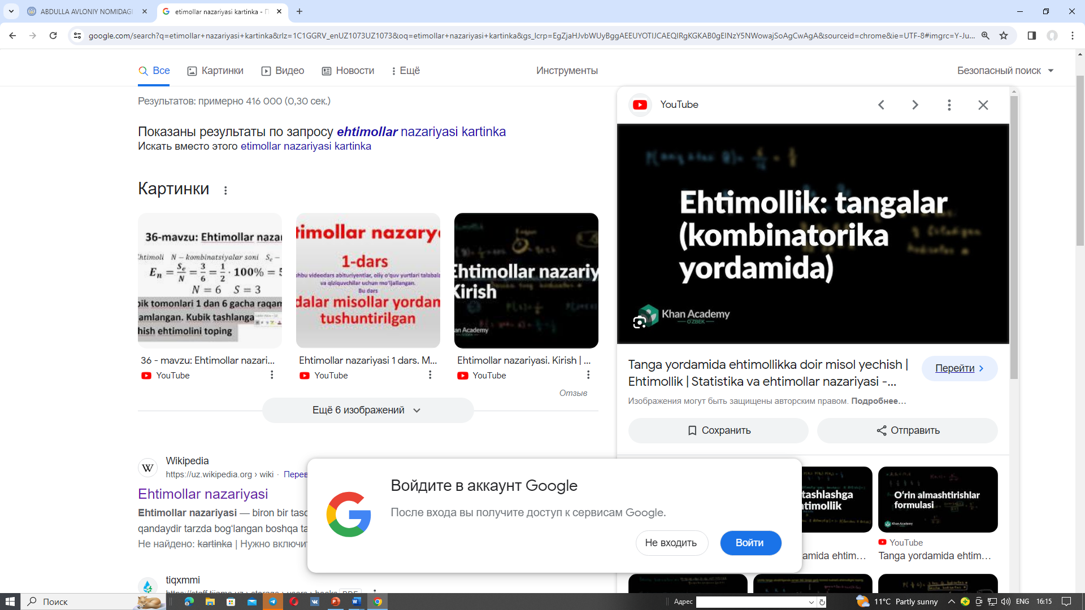
Gruppalashlar bir-biridan hech bo‘lmaganda, bitta elementi bilan farq qiluvchi n ta elementdan m tadan tuzilgan kombinatsiyalardir.
Ularning soni
ga teng.

Slide 5
1-misol.
Guruhda 14 talaba bo‘lib, ularning 8 nafari a’lochilar. Ro‘yxat bo‘yicha tavakkaliga 10 talaba tanlab olindi. Tanlab olinganlar ichida 6 talaba a’lochi bo‘lishi ehtimolini toping.

Slide 6

http://sammoi.uz
E’TIBORSIZ BO’LMAGANINGIZ UCHUN RAHMAT !!!

